Slide 1
Урок русского языка
и читательской грамотности во 2 классе

Slide 2
Тема: «Состав слова»

Slide 3
Проверка домашнего задания

Slide 6
прошёл
повисла
настало
зацепила
приставка
- это часть слова, которая стоит перед корнем и служит для образования новых слов.

Slide 7
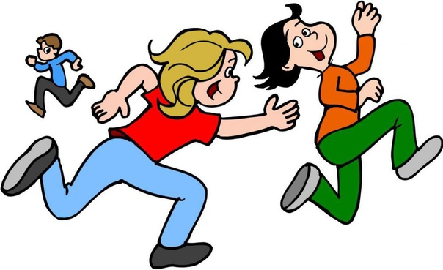
Придумай новые слова от слова «бежать». Добавь приставки: до-, пере-, в-, с-, от-, про-, у-, вы-, по-, из-.
ПРОБЕЖАТЬ, ДОБЕЖАТЬ, УБЕЖАТЬ, ПЕРЕБЕЖАТЬ, ВБЕЖАТЬ, ВЫБЕЖАТЬ, ПОБЕЖАТЬ, СБЕЖАТЬ, ИЗБЕЖАТЬ, ОТБЕЖАТЬ.

Slide 8
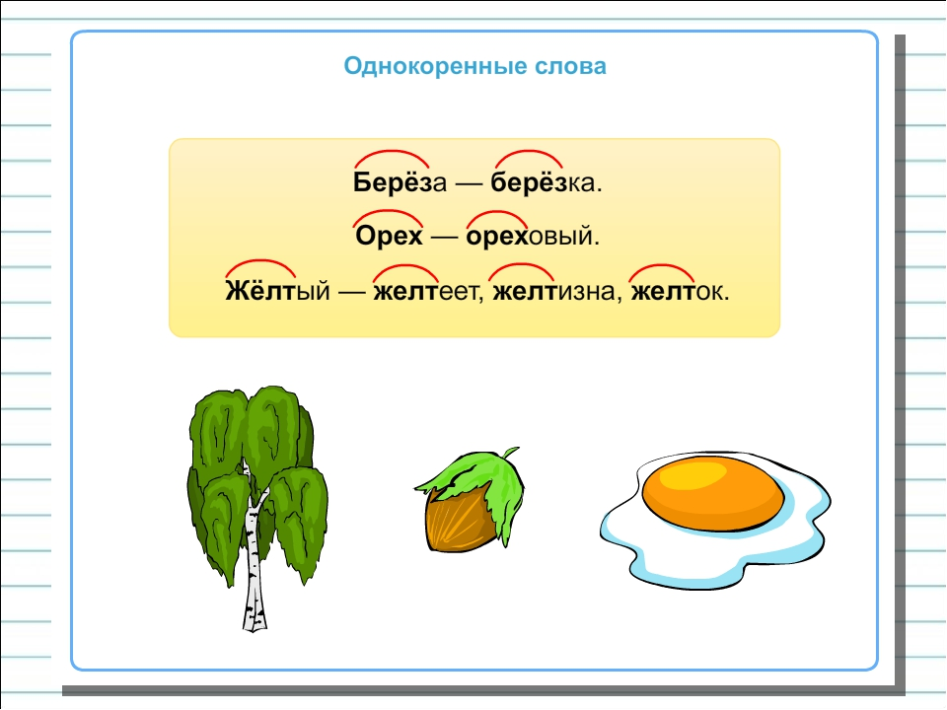
КОРЕНЬ
ОБЩАЯ ЧАСТЬ
РОДСТВЕННЫХ СЛОВ.

Slide 9
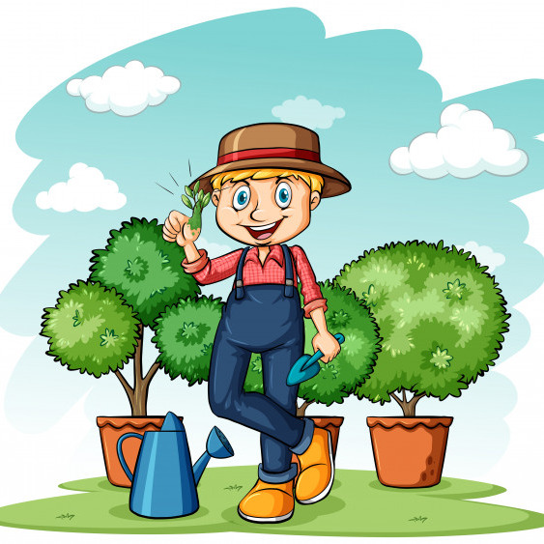
Найдите однокоренные слова:
Садовник посадил
волшебный сад
Какие слова называются однокоренными?

Slide 10
Запишите одним словом
Ягоды, сваренные в сиропе
Варенье
Мастер по приготовлению пищи
Повар
Большая ложка для разлива пищи
Поварёшка
Маленький вареный пирожок
Вареник
Выделите корень в этих словах

Slide 11
Подберите как можно больше однокоренных слов, запишите их.
сад

Slide 12
лес

Slide 13
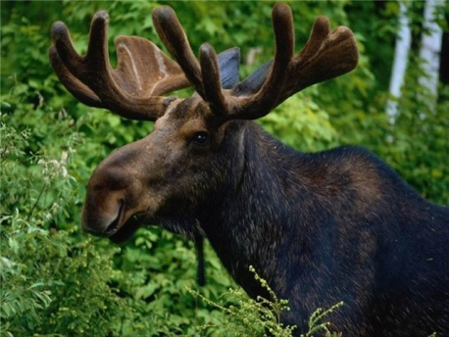
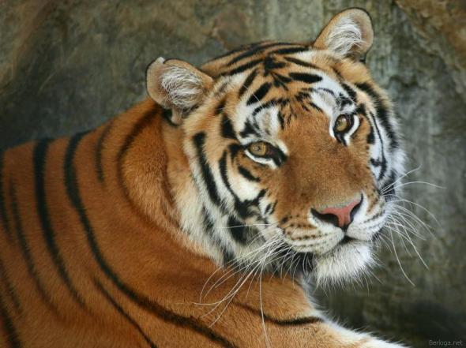
У
У
лосята
тигрята
суффикс
- это часть слова, которая стоит после корня и служит для образования новых слов

Slide 14
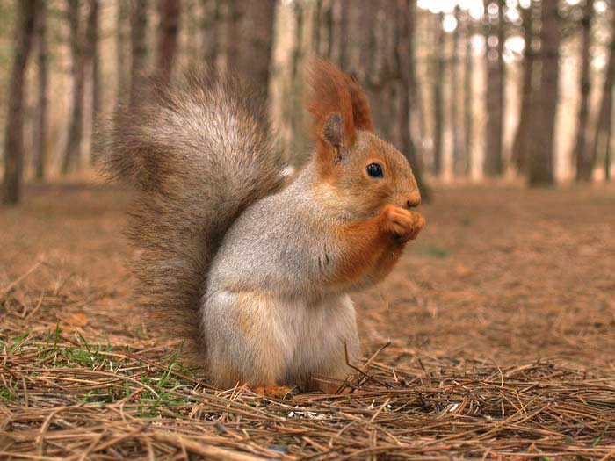
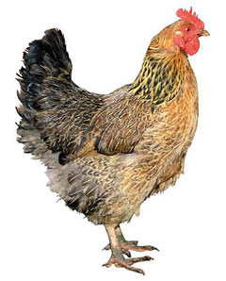
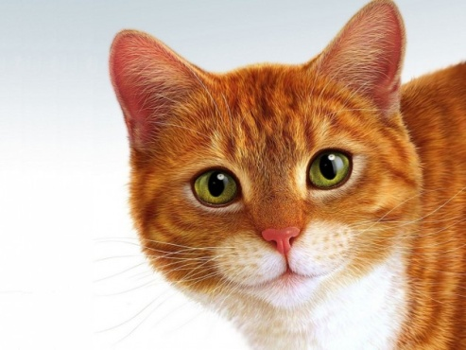
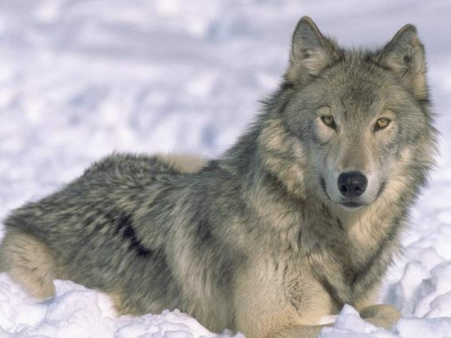
Игра: «Назови детёнышей»
У
бельчата
У
У
котята
цыплята
волчата
У

Slide 15
окончание
- это изменяемая часть слова, помогает связывать слова по смыслу
а
Вылепили из снег…
о
Полез на дерев…
е
Пошли по тропинк…
и
Прилетели снегир…

Slide 16
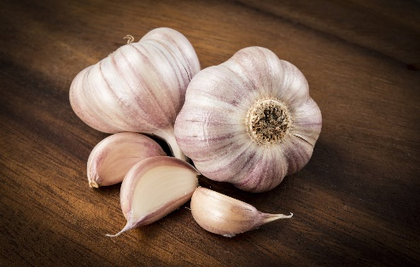
Поставьте слово «чеснок» в нужной форме
Чеснок.
В чеснок много полезных веществ. Сок чеснок помогает залечивать раны. Раньше чеснок лечили кашель. Добрая слава у чеснок !
Какая часть слова изменяется?

Slide 17
Найдите основу слова:
основа
- это часть слова без окончания.
2) холодная
1) кормушка
7) падают
3) летишь
4) зимний
8) снежинки
5) рассветы
6) снег

Slide 18
Упражнение 41.
Прочитайте. Какие новые слова вы узнали?
Части слова
Встретились однажды части слова: окончание, корень, суффикс и приставка. Стали они спорить: кто же из них главный? Приставка говорит: - Я стою перед корнем и образую новые слова. А корень в ответ: - А я главная часть слова.

Slide 19
Во мне заключён общий смысл всех однокоренных слов. Суффикс заспорил: - Я стою после корня, с моей помощью образуются новые слова. Окончание отвечает: - А я связываю слова в предложении. Корень предложил не ссориться, а объединиться. - Ведь мы дополняем, друг друга, - сказал корень. – Мы можем образовывать новые слова вместе. С тех пор они больше не ссорятся.

Slide 20
Упражнение 42.
Прочитайте. Соберите слова из частей. Запишите их. Составьте предложения с данными словами.

Slide 21
пробежка
пробежка
поездка

Slide 22
Упражнение 43.
Соберите слова. Запишите их.

Slide 23
Рассада
Посадка
Высадка
Пересадка

Slide 24
ДОМАШНЯЯ РАБОТА

